Slide 1







Slide 2
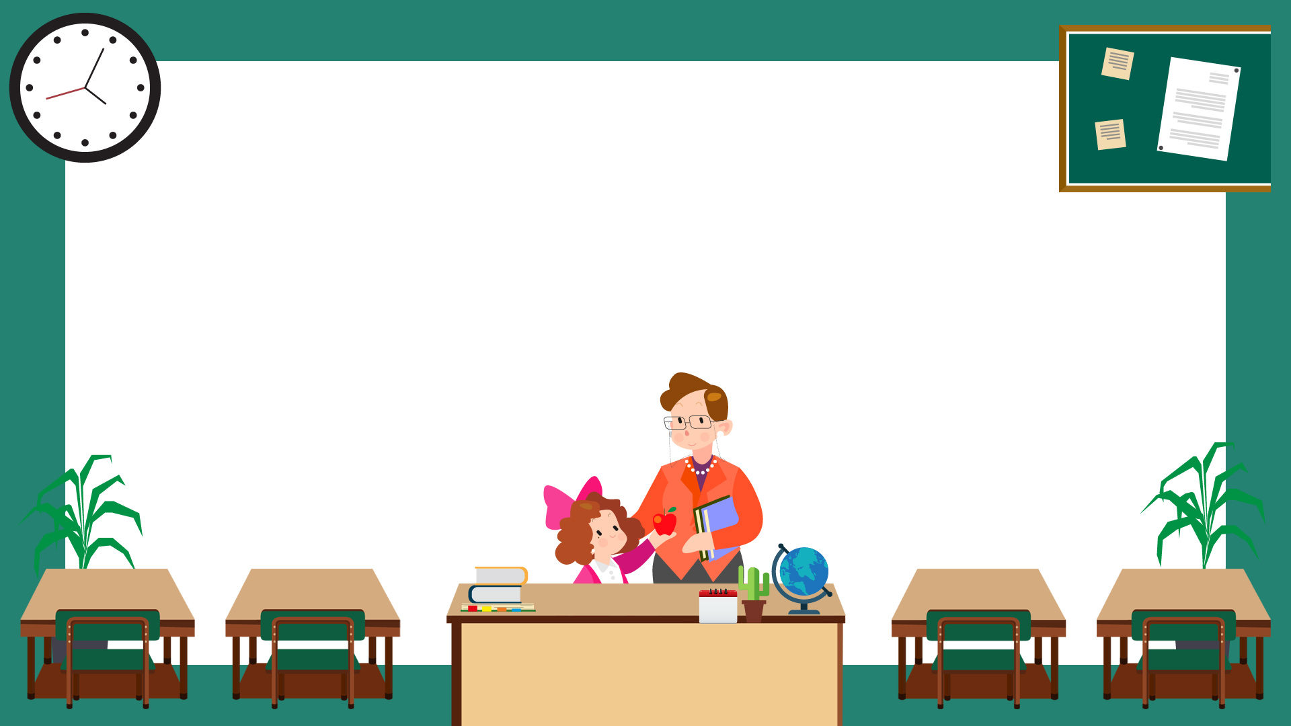

Thứ ... ngày ... tháng ... năm ….
(Tiết 3)

Slide 3


Slide 4

Làm ống đựng bút

Slide 5
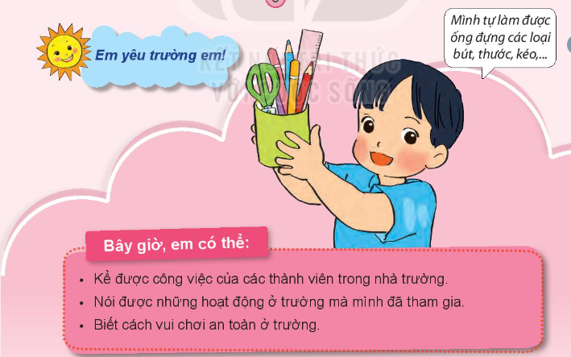

Slide 6









Về nhà:
Vẽ tranh về hoạt động em thích nhất ở trường và tô màu bức tranh ấy
Notes:
Thiết kế: Hương Thảo – tranthao121004@gmail.com

